Slide 1


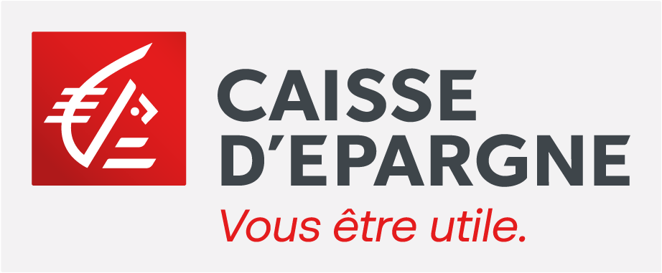
Arbre décisionnel
Banque en Ligne
DEI PRO - CE NET
Entrepreneur Individuel ou Personne Morale

Slide 2


Mon client professionnel est un(e)…
Entrepreneur Individuel
Personne Morale

Slide 3



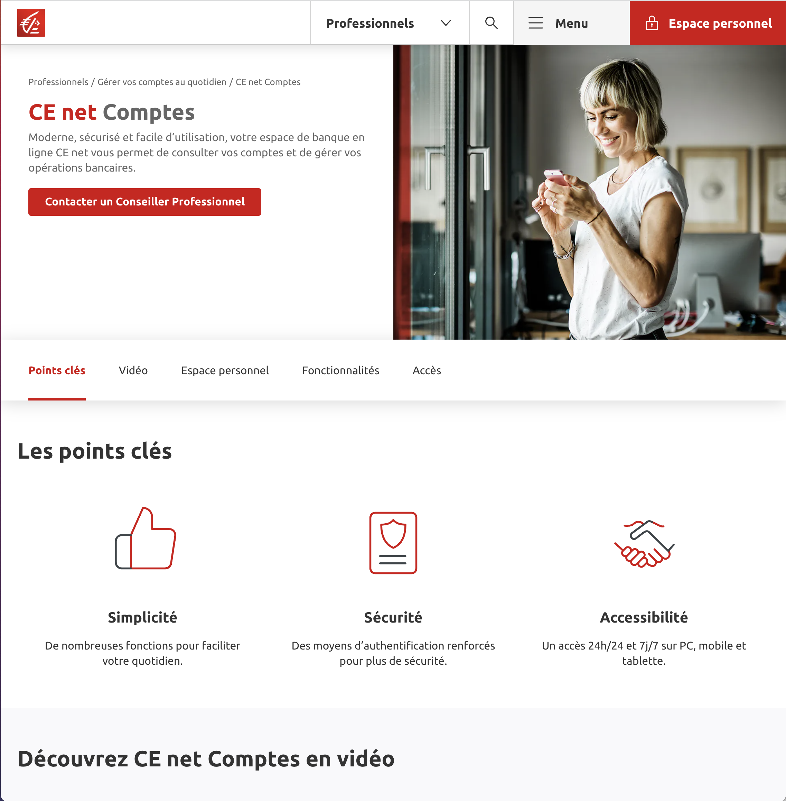
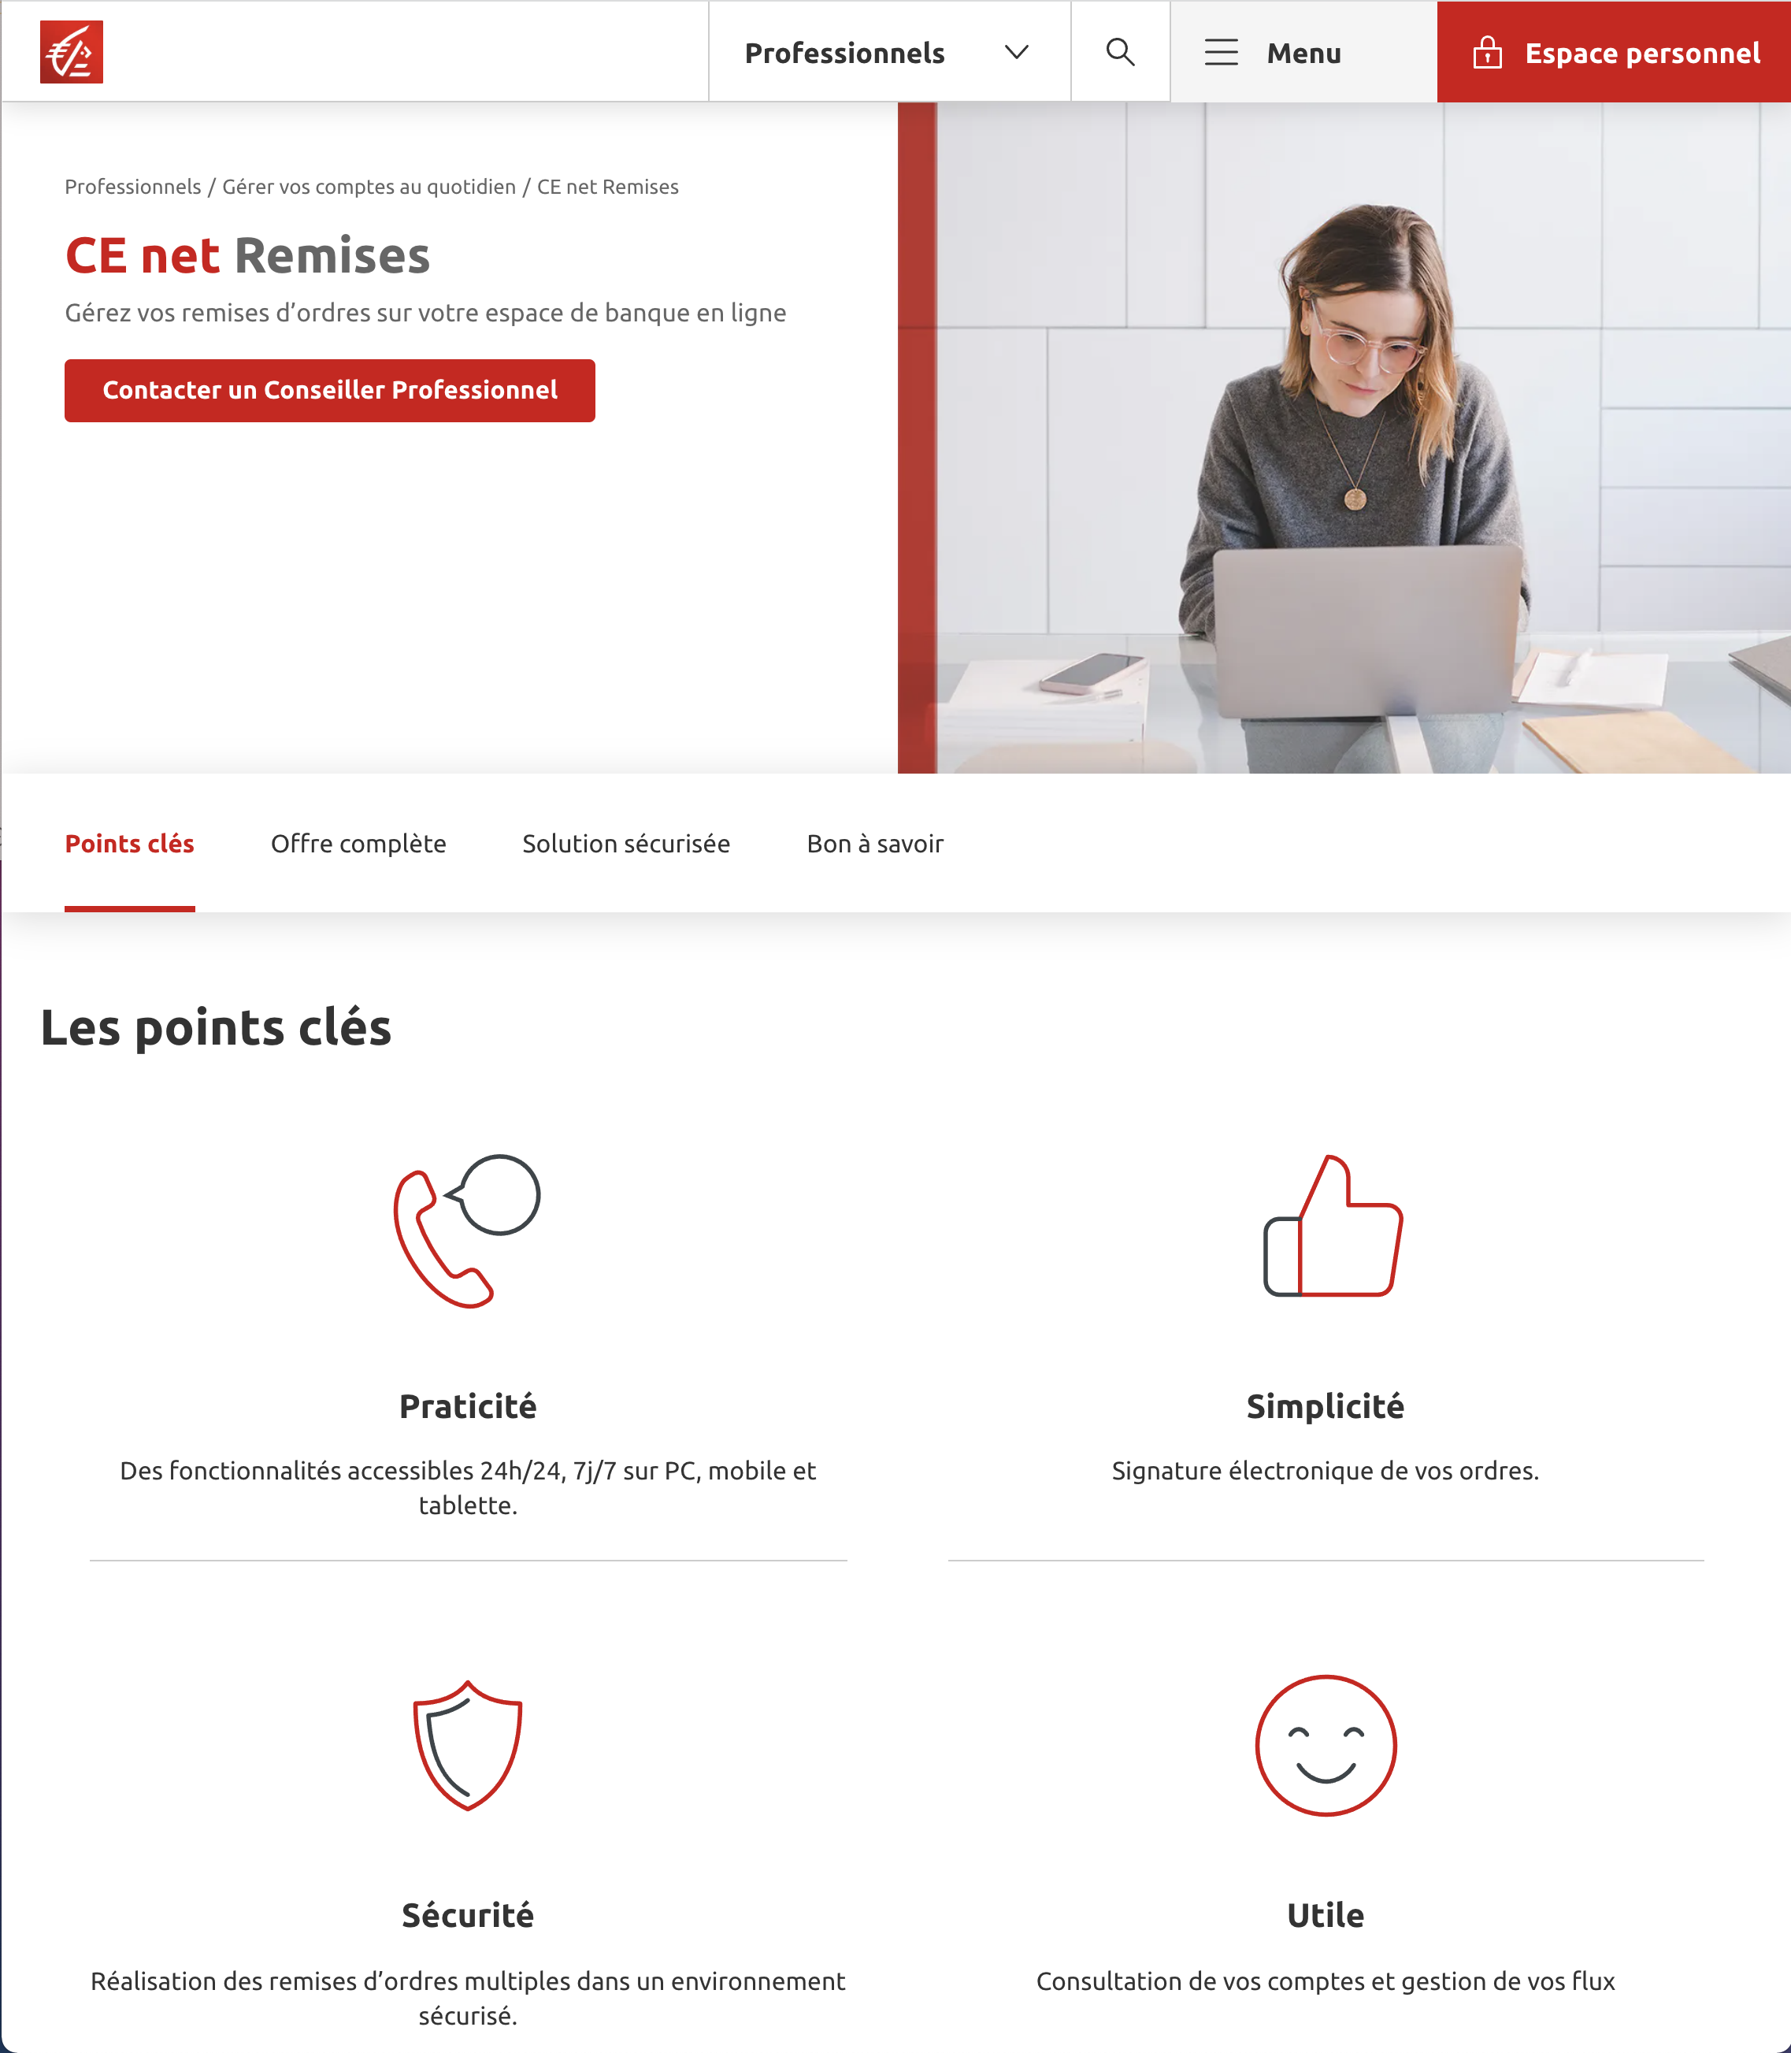
Mon client professionnel est un(e)…
Entrepreneur Individuel
Besoins / Usages complexes du client EI
Entrepreneur Individuel
Usager(s) secondaire(s) ?
CE net Comptes
oui
non
non
Suivre vos effets
de commerce en portefeuille et gérer vos effets à payer
Double
relation ?
Est-ce plus important pour le client d’avoir un espace unique part/pro ou l’accès à cette fonctionnalité ?
oui
oui
non
non
non
Est-ce plus important pour le client d’avoir un espace unique part/pro ou l’accès à cette fonctionnalité ?
oui
Virements sur liste
(ex : paiement des salaires)
Double
relation ?
Combien de bénéficiaires ?
Plus
de 10 bénéfi-ciaires*
CE net Remises**
oui
oui
non
non
Moins de 10 bénéficiaires*
via virement unitaire
DEI PRO
oui
*Préconisation
**CE net Remises = incluant toutes
les fonctionnalités de CE net Comptes
+ module « Remises »

Slide 4
Personne Morale
Mon client professionnel est un(e)…
Personne morale
CE net (Comptes ou Remises ou EDI selon le besoin flux)
CE net Remises**
Virements sur liste (ex : paiement des salaires)
Combien de bénéficiaires ?
Plus de
10 bénéficiaires*
oui
Plus de
10 bénéficiaires*
non
CE net Comptes
Moins de
10 bénéficiaires*
via virement unitaire
*Préconisation
**CE net Remises = incluant toutes les fonctionnalités
de CE net Comptes + module « Remises »
Pour approfondir le besoin client cf outil Diag EDI

Slide 5


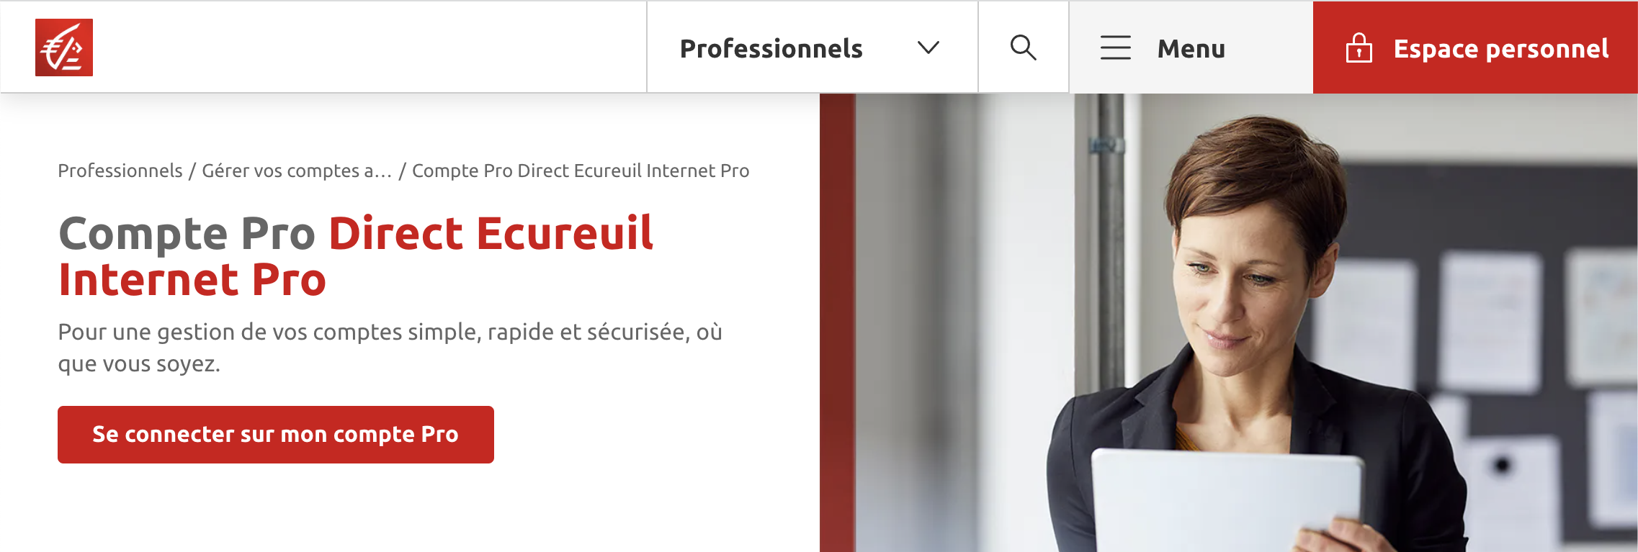
DEI PRO en bref
Son BESOIN
Votre client Entrepreneur Individuel souhaite réaliser des opérations en ligne en toute sécurité.
Notre OFFRE
Direct Écureuil Internet Pro est le service de banque à distance permettant la consultation et la gestion des comptes en ligne via Internet. C’est une solution sécurisée et facile d’utilisation pour les opérations bancaires au quotidien.
Les +
Simplicité pour accéder à l’ensemble des comptes PRO
Mobilité, les comptes sont accessibles depuis l’appli mobile
Praticité, les principales opérations nécessaires au quotidien
Sécurité, les transactions
sont validées avec une authentification forte
DÉTAIL DE L’OFFRE
DEI PRO permet de :
Consulter et suivre les comptes professionnels
Effectuer et suivre les opérations de paiements
Utilisateur unique
Gérer un portefeuille en bourse
Suivre les financements
Gérer les moyens de paiements
Accéder à ses comptes PART lorsque le client est en double relation
… C’est aussi une appli bancaire
L’accès est sécurisé par un n° d’abonné, un n° d’usager et un mot de passe. Deux solutions d’authentification forte (SOL et certificat) sont par ailleurs proposées pour renforcer la sécurité et permettre l’accès à des fonctionnalités complémentaires (accès à des fonctions sensibles comme l’ajout en ligne de comptes de bénéficiaires de virement). Et bientôt Secur’Pass
Pour plus d’information > DEI PRO
Les clients souhaitant bénéficier des fonctionnalités suivantes peuvent s’abonner à CE net : usager secondaire, suivi des effets de commerce, et virements sur liste.
Pour plus de détails sur DEI PRO
Vos solutions.

Slide 6
CE NET COMPTES en bref
Son BESOIN
Votre client PM ou EI* souhaite gérer ses comptes au quotidien en toute autonomie.
Notre OFFRE
CE net Comptes est la solution sécurisée et conviviale, mise à votre disposition sur le site internet de la Caisse d’Épargne, pour gérer en toute simplicité vos opérations à distance via le contrat CE net.
*avec besoins complexes :
Usagers secondaires
gestion effets de commerce
Les +
Solution simple, aucune formation nécessaire
Optimisation du temps de traitement des transactions
Renforcement de la sécurisation des transactions
DÉTAIL DE L’OFFRE
CE net Comptes permet de :
Consulter et suivre les comptes professionnels
Effectuer et suivre les opérations de paiements
Déléguer des droits à d’autres utilisateurs
Gérer un portefeuille en bourse (en option)
Suivre les financements
Gérer les moyens de paiements
… C’est aussi une appli bancaire
Avec le service « Sécurisation des Opérations en Ligne » (SOL), le client dispose d’un moyen d’authentification permettant de sécuriser la réalisation de vos opérations sur CE net Comptes en apportant une authentification forte ou en apposant une signature électronique.
CE net Comptes permet également :
De suivre et gérer les effets de commerces à l’encaissement.
De consulter et télécharger des relevés de comptes, sous différents formats (CSV, PDF).
CE net Comptes accepte également le certificat électronique Certiceo comme solution d’authentification et de signature électronique pour sécuriser les opérations en ligne.
Pour plus d’information sur CE net Comptes, consultez la fiche produit.
Les clients EI souhaitant réaliser des opérations courantes (consultations de soldes, relevés…) ou des virements unitaires peuvent se diriger vers le DEI PRO.
Pour plus de détails sur CE net Comptes
Vos solutions

Slide 7
CE NET REMISES en bref
Son BESOIN
Votre client souhaite réaliser, entre autre, des listes de virements en toute autonomie.
Notre OFFRE
CE net Remises est la solution sécurisée et conviviale, mise à votre disposition sur le site internet de la Caisse d’Épargne, pour gérer en toute simplicité vos opérations à distance via le contrat CE net.
Les +
Solution simple, aucune formation nécessaire
Optimisation du temps de traitement des transactions
Une assistance dédiée aux clients 03 26 79 79 50
Sécurisation des transactions avec authentification forte
DÉTAIL DE L’OFFRE
CE net Remises vous permet de réaliser vos virements :
SEPA
Internationaux
De trésorerie
Tutelles
Avec le service « Sécurisation des Opérations en Ligne » (SOL), le client dispose d’un moyen d’authentification permettant de sécuriser la réalisation de vos opérations sur CE net Remises en apportant une authentification forte ou en apposant une signature électronique.
CE net Remises permet également :
De réaliser des prélèvements SEPA.
D’encaisser ou de mettre à l’escompte vos LCR/BOR en dématérialisé.
De télécharger des relevés de comptes, sous différents formats (XML, CSV, CFONB ou PDF).
CE net Remises accepte également le certificat électronique Certiceo comme solution d’authentification et de signature électronique pour sécuriser les opérations en ligne. Pour plus d’information sur CE net Remises, consultez la fiche produit.
Les clients souhaitant réaliser des opérations courantes (consultations de soldes, relevés…) ou des virements unitaires peuvent se diriger vers le DEI PRO (EI) ou Ce Net Compte (PM et EI)..
Pour plus de détails sur CE net Remises
Vos solutions

